Slide 1
公 文 写 作 与 处 理
规范 简洁 流畅
党委办：郝丽娜

Slide 2
一、公文处理工作的基本原则
二、公文写作要求
三、公文种类
四、公文格式

Slide 3
《党政机关公文处理工作条例》（中办发〔2012〕12号）
2012年7月1日起施行
《条例》是建国以来党和国家第一次通过立法，用法规的形式对全国党政机关公文处理工作进行统一规范，使党政机关的公文处理工作上升到法律法规的层面。
《条例》是2012年7月1日后公文处理工作要严格遵循的基本制度。

Slide 4
一、公文处理工作的
基本原则

Slide 5
公文的概念
党政机关公文是指党政机关实施领导、履行职能、处理公务的具有特定效力和规范体式的文书，是传达贯彻党和国家的方针政策，公布法规和规章，指导、布置和商洽工作，请示和答复问题，报告、通报和交流情况等的重要工具。

Slide 6
公文的重要性
公文是企业实现管理职能的重要途径
公文是体现企业形象的重要手段
公文是员工履行岗位职责的重要工具
公文是衡量员工综合素质的重要标尺

Slide 7
公文的特点
其主要特点有：
法定性
政策性
实用性
时效性
规范性

Slide 8
公文处理工作的基本原则
（一）实事求是原则
1.发文要务实，要根据实际需要发文。
2.办文要切实，要细化办文规范。
3.拟文要朴实，文字要简练精确。
开头词：近查、根据、兹因、收悉、鉴于
称谓词语: 本部、贵厂、该单位
请示词：拟请、恳请、特请
询问词语：当否、妥否
表态词语：遵照执行、参照办理
结尾词语：特此报告、接洽为荷、此布、此令、盼复

Slide 9
公文处理工作的基本原则
（二）准确规范原则
1.要认真把好公文的质量关。
2.要认真把好公文的程序关。
3.要认真把好公文出入关。首先要把好发
文关。其次要把好收文关。

Slide 10
公文处理工作的基本原则
（三）精简高效原则
1.要坚持少而精的标准。精简公文包含两
个方面：发文数量要少，公文篇幅要短。
2.要坚持快而好的标准。

Slide 11
公文处理工作的基本原则
（四）安全保密原则
1.要确保公文使用和传递安全。接收、传阅、借阅涉密公
文要履行登记及有关手续，确保每一份公文不丢失、不
残缺、不污损、不泄密。对于涉密公文，从草稿、修改
稿到定本，每一个环节都要按拟定密级严格保管，送审、 校核过程中要严格控制知悉范围，印制、分发要采取相应的保密措施。
2.要确保公文保管安全。未经发文机关或者其上级机关批
准，任何人不得擅自复印（制）涉密公文。涉密公文阅
办处理完毕，要及时收回入柜，并定期检查核对。
3.要确保公文销毁安全。按照中央有关文件阅读管理办法，
绝密级文件要定期清退，销毁涉密文件必须详细登记
手续，履行报批手续，并由2人以上监销。

Slide 12
二、公文写作要求

Slide 13
公文写作要求
1、正确选用文种，体式规范
2、标题准确反映全文的主题
3、观点明确，阐述清楚，逻辑关系明了
4、简明扼要，直书不曲
5、表述紧凑严密
6、用语庄重平实
7、概念稳定
8、用语要礼貌得体
9、正确运用标点符号
10、准确计算

Slide 14
一、词义混淆
制定
制订
词义：制定——制作、定出。公文中习惯用在较大场合。
举例：党的第十六次代表大会，为我们制定了全面进入小康社会的总任务和政治路线。
词义：制订——制作、订立。公文中习惯用于具体规章制度的订立。
举例：公司制订了防火、门卫等安全管理制度。

Slide 15
“截止”和“截至”的区别
例如：
截止8月底，已经收到有关建议300多份。
例中的“截止”用得不妥。“截止”不宜带宾语，“截至”可带宾语，如“截至十月份”“截至6月20日”。“截止”后加上“到”，说成“截止到”，则可带宾语。例如“截止到十月份”“截止到6月20日”。
“详实”宜写成“翔实”
例如：
形成内容详实、观点鲜明、建议明确的年度工作报告。
例中的“详实”宜写成“翔实”。两者是一组异形词，现在一般写成“翔实”。

Slide 16
二、语言重复、啰嗦
经公司领导批准同意
事故发生后，公司总部高度重视这次事故，接报事故后，立即----。
工作人员24小时夜以继日轮班作业。
………

Slide 17
三、附件格式不当
1、若公文附有附件资料，而公文内容中又有涉及附件内容，应备注说明，如：详细情况见附件1。
2、若公文附有附件资料，应在公文最后加上附件名称，如有多份附件，应当逐个列示，格式如下：
附件：1、《关于*********的办法》
2、《关于*********的通知》
3、《关于*********的方案》

Slide 18
四、标点符号运用不当
标有引号、书名号的并列成分之间不宜用顿号
例如：
必须坚持“老虎”、“苍蝇”一起打。
这些规划包括《市郊铁路规划》、《城市道路规划》、《城市步行和自行车交通规划》等。
办公室订了《人民日报》（海外版）、《光明日报》、《北京日报》。

Slide 19
三、公 文 种 类

Slide 20
主要有15个文种
决议
决定
命令（令）
公报
公告
通告
意见
通知
通报
报告
请示
批复
议案
函
纪要

Slide 21
文种与行文方向
文种在行文方向上可分为上行文、平行文、下行文。
有的文种有多向性。如意见，可向上级、同级、下级机关行文。

Slide 22
一、请示的写法
请示：适用于向上级请求指示、批准（上行文）。
请示的标准结构
１、标题：事由＋文种（关于***的请示）
２、主体：（１）起因
（２）事项
（３）提出处理意见
３、结尾用“妥否，请批示”

Slide 23
请示应注意的事项
1、“理由”部分简明扼要
2、主要内容在正文中表述
3、要有倾向性意见，且具可操作性
4、一事一请示
5、送往政府部门的请示要注明联系人和联系电话
6、请示和报告有本质上的区别

Slide 24
请示和报告相同点和不同点
相同点：同为上行文。
不同点：
报告不要求上级答复，请示则要求上级答复；
报告是事中或事后行文，请示须事前行文；
报告属陈述性上行公文，请示属请求性上行公文。

Slide 25
案例：
关于购置办公用品的请示
总公司秘书办：
为进一步加强各企业之间的沟通和配合，提高工作效率，经经营总办批准，我公司办公地点迁往安谷选煤厂。因新换办公地址，急需购置空调、办公桌椅、会议室桌椅、文件柜等办公用品，总预算约21万元，建议由我公司自购。
妥否，请批示。
附：各种办公设备明细表
**公司办公室
二〇一二年八月十日

Slide 26
二、报告
（一）概念
报告是下级向上级汇报工作、反映情况、回复上级机关询问的上行公文。

Slide 27
(二)特点
1.广泛性，适用范围广泛。
2.陈述性，内容以陈述性为主。
3.单向性，下级机关向上级机关单向行文。
4.事后性，“事前请示、事后报告”。

Slide 28
（三）分类
1.工作报告
2.情况报告
3.答复报告
4.报送报告

Slide 29
（四）报告的写作要求
1.要总结出有规律的东西
2.报告所反映的情况要真实、具体
3.报告的立意要新
4.报告的重点要突出
5.报告中不得夹带请示事项
6.报告的篇幅要尽量短

Slide 30
三、通知
（一）概念
用于发布、传达要求下级机关执行和有关单位周知或者执行的事项，批转、转发公文，是党政机关使用频率最高、适用范围最广的文种。

Slide 31
（二）种类
1.批转性通知
2.转发性通知
3.印发性通知
4.指示性通知
5.一般性通知
6.事务性通知
7.会议性通知
8.任免性通知

Slide 32
（三）写作要领
1.主题要集中，中心要明确
2.条理清晰，表达简练
3.雷厉风行，讲求时效

Slide 33
四、通报
（一）概念
通报是指党政机关或企事业、社会团体用以表彰先进、批评错误、传达重要精神或告知重要情况时使用的一种公文文种。
（二）特点
1.典型性 2.教育性 3.指导性 4.针对性 5.事理性
（三）种类
1.事故通报 2.情况通报 3.表彰通报 4.批评通报

Slide 34
通报的格式
1、标题：事由＋文种
“关于对驾驶员张某隐瞒事故的处罚通报”
2、主送部门（运行科、财务科、业务部）
3、正文：开头＋主体＋结尾
通报应具备的几个要素
1、引言部分
2、事实部分
3、分析处理部分
4、号召要求部分

Slide 35
引言部分。主要是概括通报的内容、性质、作用和要求。
  例:关于对物流公司驾驶员张某隐瞒事故的处罚通报
  物流公司张某在驾驶车辆发生事故后隐瞒不报，擅自维修事故车辆，现将事情经过及处罚决定通报如下：
事实部分，就是对事实进行陈述，即要把主要事实写清楚，又要写得概括精练。
  事情经过
  2012年6月5日，物流公司驾驶员张某驾驶川L****车执行选煤厂至电厂的煤炭运输任务。约14:30分，……

Slide 36
分析及处理部分。对事实进行分析，提出处理意见。
  分析原因和处理决定
  此事件反映出驾驶员张某专业技能不佳，且组织管理意识淡薄。根据公司《安全管理制度》《安全奖罚制度》《事故报告管理制度》等有关规定，决定给予张某批评通报，并纠错2000元的处罚。
号召及要求部分。根据通报的精神要求如何做，或者号召为实现什么目标而奋斗。
  提出要求
  望各驾驶员引以为戒，确保安全行驶。各科室要严格执行公司安全管理制度，对相关岗位人员进行教育培训，认真做好事故的统计报告工作，如有隐瞒、迟报、漏报情况，一经发现严肃处理。

Slide 37
通知与通报
相同点：均为告知性公文
不同点：通知内容侧重直提要求、明确界限，有工作意见和要求；通报内容侧重说明、介绍情况，可提要求也可不提要求；通知可用来批转、转发、印发公文，通报无此功用。

Slide 38
五、批复
（一）概念
批复是指上级机关答复下级机关请示事项的指导性文件，属下行文。

Slide 39
（二）主要特点
1.具有专向性
2.具有针对性
3.具有指令性
4.具有政策性
5.具有单一性
6.具有结论性
7.具有时效性

Slide 40
（三）撰写批复应注意的问题
（1）撰写批复时要严肃、具体而明确。批复对执行机关来说就是指示
（2）要有正式的书面请示才能批复，不得将口头或电话请示作为批复的依据
（3）批复一般只给来文请示的单位。如有普遍意义，也可以同时抄送所属各单位
（4）撰写批复要有理有据
（5）行文简洁
（6）坚持一请示一批复的原则
（7）批复的意见要态度明朗

Slide 41
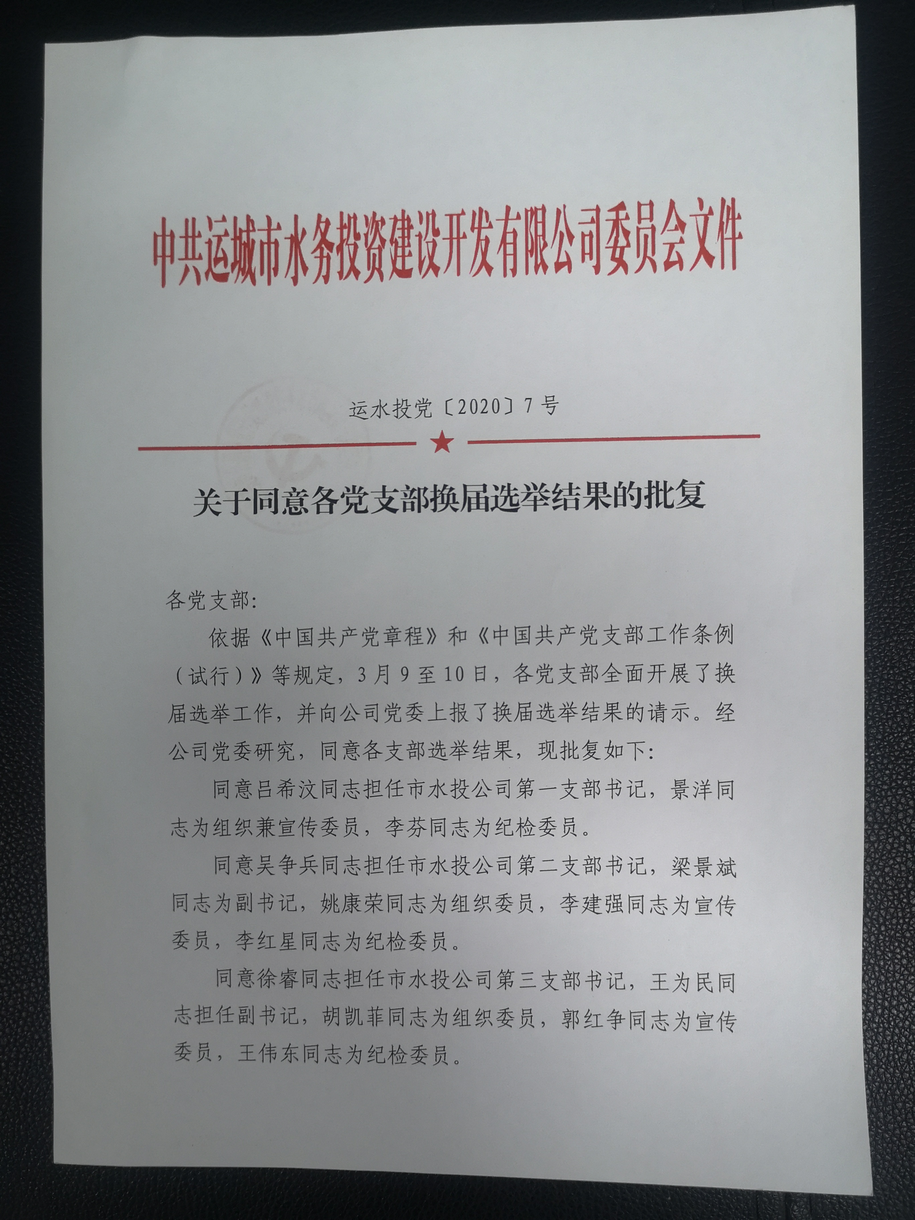
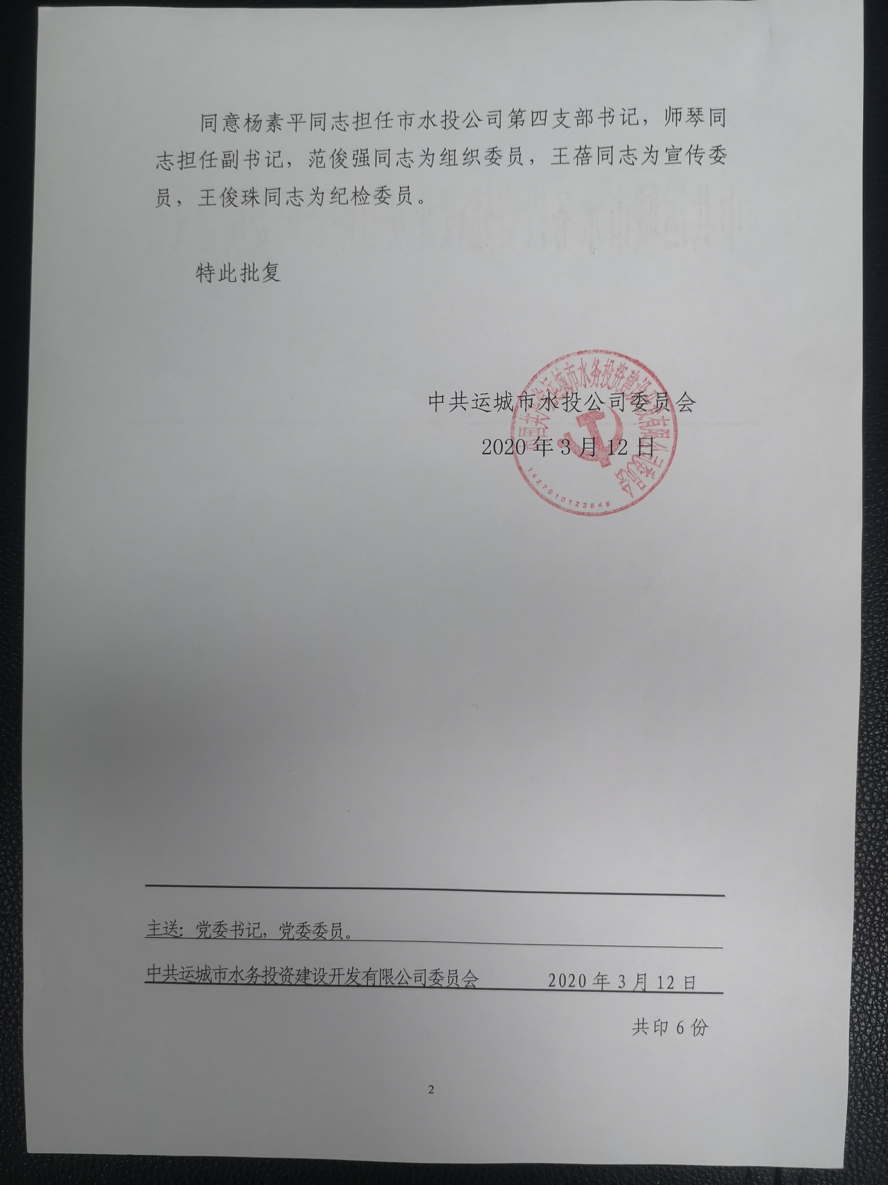

Slide 42
六、函
（一）概念
函是平行机关或不相隶属的机关之间，商洽和联系工作、询问和答复问题时所经常使用的一种公文文体。这种平行公文，一般不具有指挥或指示的作用。

Slide 43
函的写法
函：适用于与平级部门或外单位进行协商、联络（平行文）。
适用范围及分类：
１、适用于不相隶属单位之间商洽工作（商洽函）
２、适用于同单位各部门之间工作联系（联系函）
３、询问或答复问题（问答函）

Slide 44
函的格式
1、标题：事由＋文种
“**公司关于调用办公物资的联系函”
2、函件编号（部门+年份+数字 如：ZHB2012001）
3、正文：开头＋主体＋结尾
函的要求
1、对于同级单位，大胆用函。
2、根据不同的收文单位和要办的事情，采用不同的语气和结尾方式。
3、商洽函和问答函必须有回复函，并在其中注明原函编号（如：贵公司ZHB2012001 号函已收悉，现答复如下）。

Slide 45
（二）主要特点
1.广泛性。函是机关、单位公务往来中使用比较简便灵活、适用范围广、使用频率高的公文文种。平行机关和不相隶属机关都可使用。
2.灵活性。凡是申请事项、建议咨询、商洽工作、通知事项、催办事情、答复询问、召开会议、报送材料均可用函，还可用来请求批准和答复审批有关事项等。
3.单一性。一函一事、简洁明了。

Slide 46
四、公 文 格 式

Slide 47
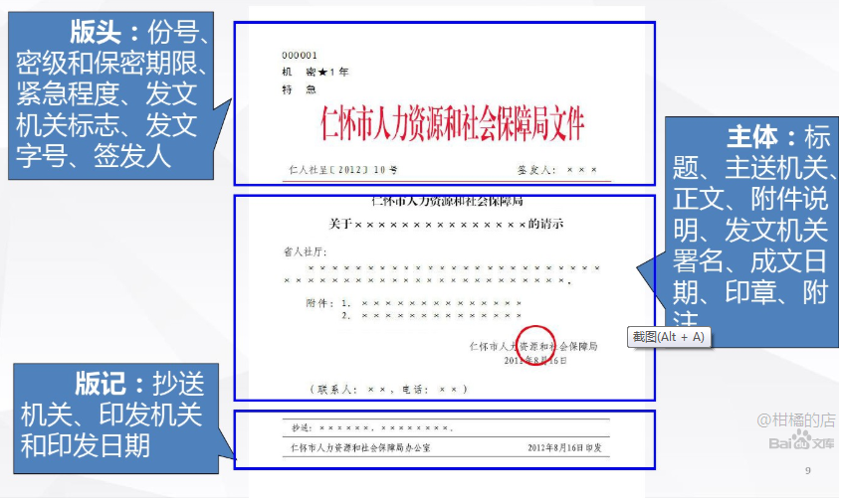

Slide 48
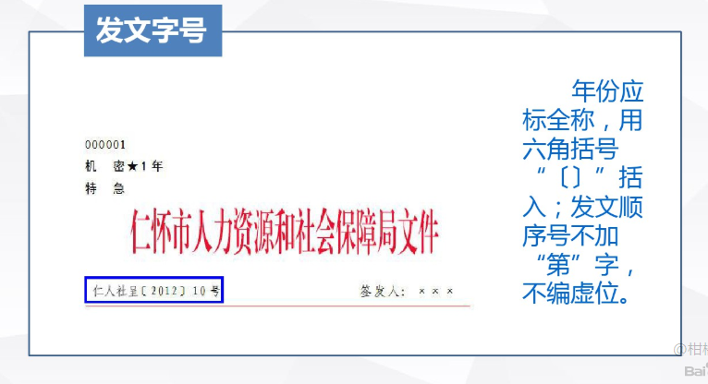
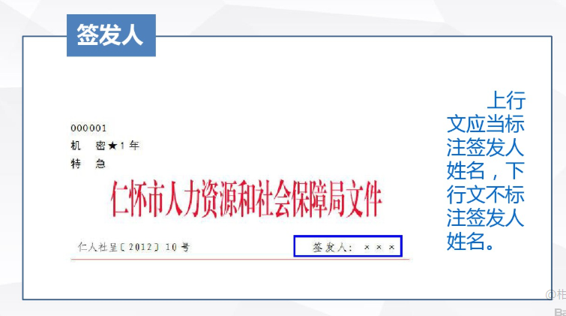

Slide 49
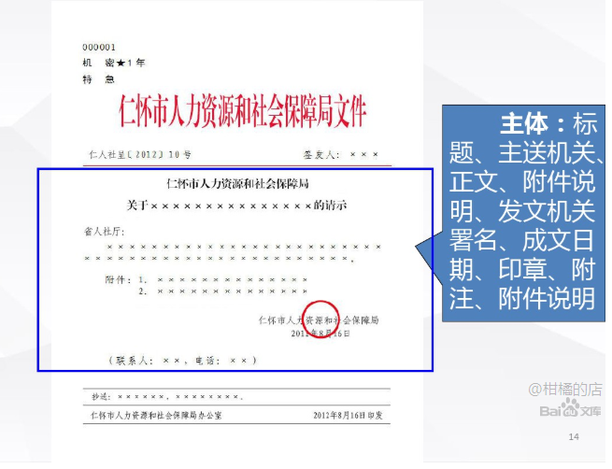

Slide 50
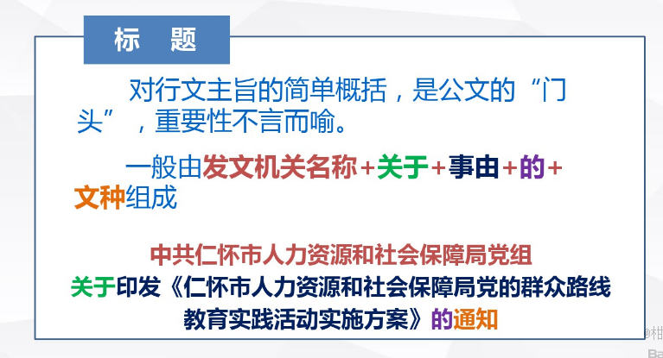
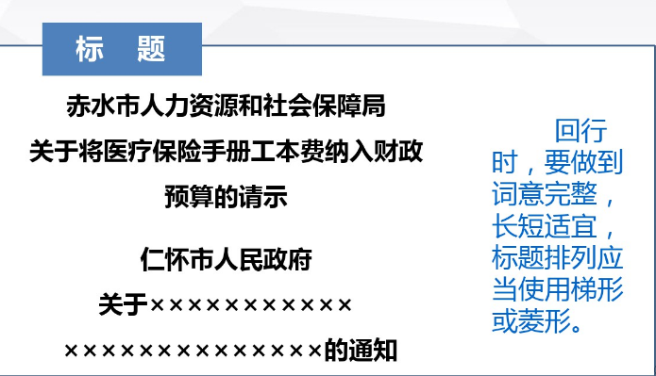

Slide 51
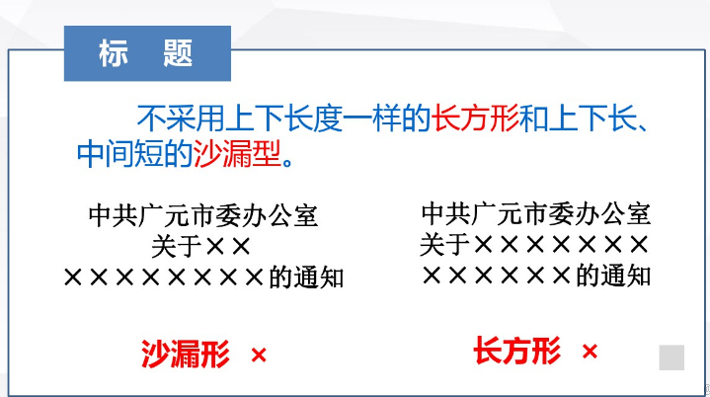

Slide 52
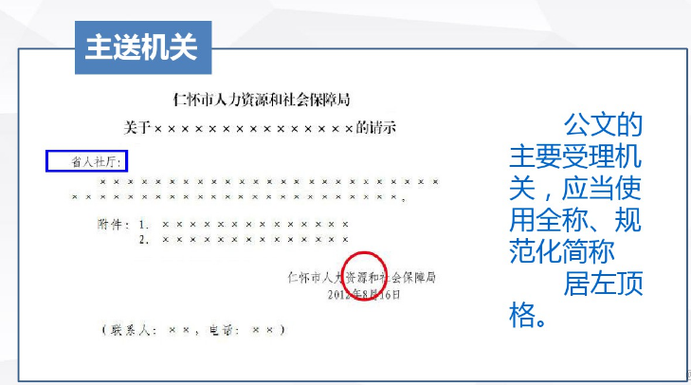

Slide 53
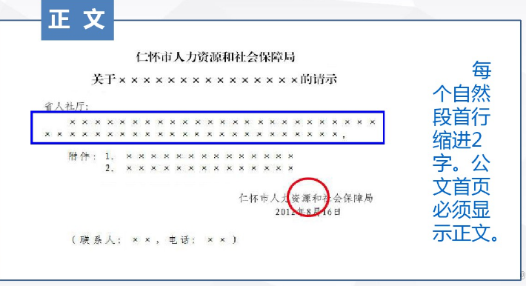

Slide 54
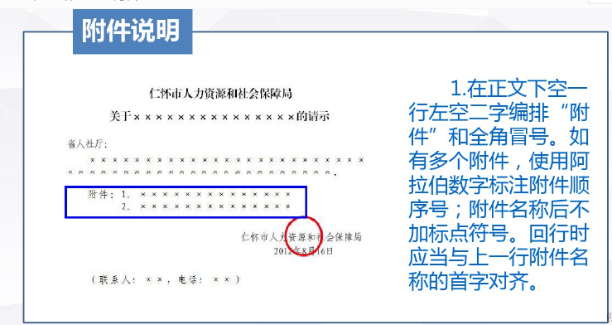

Slide 55
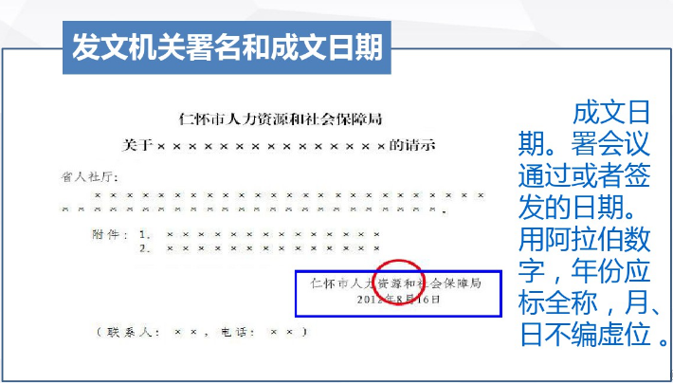

Slide 56
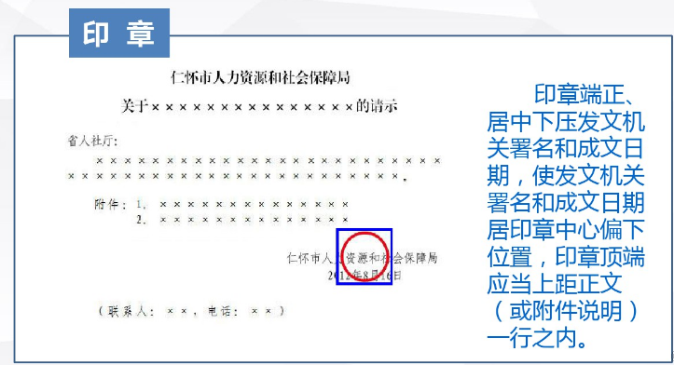

Slide 57
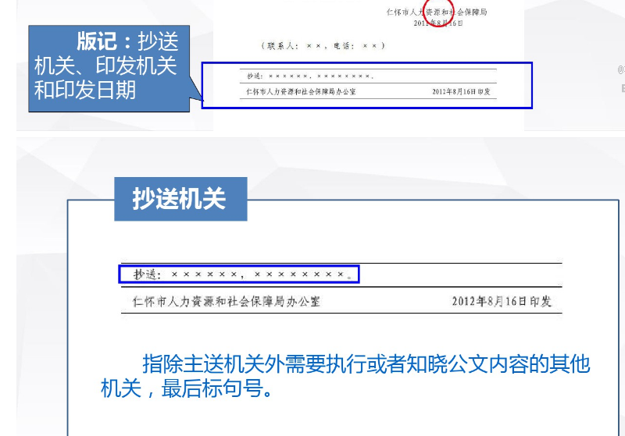

Slide 58
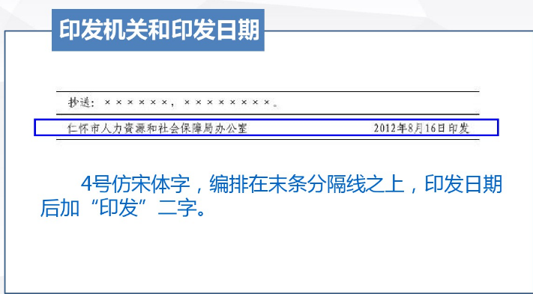

Slide 59
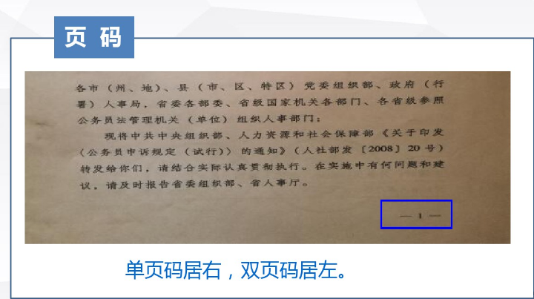

Slide 60
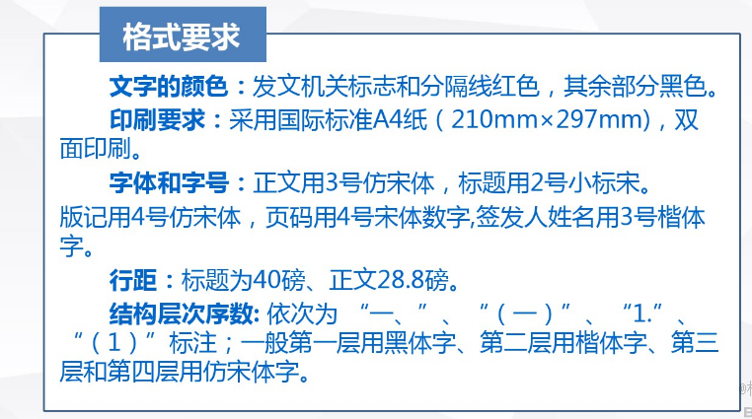
一般每面排22行，每行排28个字

Slide 61
谢谢大家

